Slide 1



Les accidents de travail

Slide 2




Introduction
SOMMAIRE
      Définitions
      Quelques chiffres
      Incidents et situations dangereuses
      La procédure en cas d’accidents
      L’analyse d’un accident du travail
      Conclusion - Les annexes & sources

Slide 3
      Définitions
Accident : Événement indésirable conduisant à des dommages pour les personnes.
Accident du travail : Aux termes de l’article L. 411-1 du Code de la sécurité sociale, « est considéré comme accident du travail, quelle qu’en soit la cause, l’accident survenu par le fait ou à l’occasion du travail à toute personne salariée ou travaillant, à quelque titre ou en quelque lieu que ce soit, pour un ou plusieurs employeurs ou chefs d’entreprise ».
Pour qu’il y ait accident de travail, deux conditions doivent être remplies : il faut qu’il y ait un fait ayant entraîné une lésion immédiate ou différée et que cet accident survienne à l’occasion ou par le fait du travail.
Presqu’accident : Événement indésirable ne produisant aucun dommage.
Exemple : détection de pièces abîmées lors du montage d’un échafaudage, glissade avec récupération de l’équilibre d’un salarié sur un sol mouillé…
Incident : Événement indésirable conduisant à des dommages pour les installations, matériels, process industriels, ou pour l’environnement, circonscrits au périmètre de l’entreprise.
Exemple : fuite d’un produit chimique suite à une vanne mal refermée, chute sur le sol d’un carton mal positionné sur un rayonnage…
Source : INRS

Slide 4

      Quelques chiffres
En 2022, on recensait 5,6 accidents de service pour 100 agents dans les collectivités territoriales.
Pour avoir un ordre de grandeur national : La FPT comptait environ 1,9 million d’agents fin 2022 et si on applique le taux de 5,6 accidents de service pour 100 agents, nous avons environs 106 000 accidents de service sur l’année.
Les enquêtes sur les conditions de travail révèlent que 11 % des agents de la fonction publique territoriale déclarent avoir été victimes d'au moins un accident du travail, contre 7 % dans la fonction publique de l'État et 15 % dans la fonction publique hospitalière.
Source :fonction-publique.gouv.fr et L’INSEE

Slide 5
      Quelques chiffres
Types d’accidents les plus fréquents :
Chutes de plain-pied et de hauteur : 34 % des accidents de service, avec une moyenne de 31 jours d’arrêt.
Collecte des ordures ménagères : 9,4 % des accidents de service pour lesquels la tâche est précisée, avec une moyenne de 36,4 jours d’arrêt.
Affections Type TMS (liées à certains gestes et postures) : prédominantes dans 73,8 % des cas, avec une moyenne de 111,3 jours d’arrêt.
Risque routier : 0,8 % des accidents de service est liée aux déplacements professionnels, avec une moyenne de 40 à 50 jours.
Les RPS représentent environs 1 à 2%, mais ces cas augmentent et nécessitent
une attention particulière dans l’analyse et la prévention.
Source : preventica.com, INSEE et DGAFP

Slide 6
Incidents et situations dangereuses
Objectif :
En amont d’un accident du travail, il y a souvent des signaux d’alerte, presqu’accident, incident bénin, s’ils sont remontés et traités, cela permet d’identifier et d’agir sur les causes avant qu’un accident grave se produise.
La pyramide de BIRD (1969) :
1 Mort
10 Accidents avec arrêt
30 Accidents sans arrêt
600 Presque accidents
Comportements à risques
Elle met en évidence le lien entre les accidents bénins et leur potentiel de gravité élevé.

Slide 7
Incidents et situations dangereuses
Les presqu’accidents et accidents bénins
Vous pouvez identifier les presqu’accidents en amenant les agents à remonter les situations à risques dans leur travail quotidien.
Un support de communication peut être utilisé par l’agent, par exemple : l’envoie d’une photo du problème rencontrées par mail ou par le biais d’une application smartphone dédiée au signalement des situations dangereuses.
Cela permet de prévenir en amont les accidents graves et les maladies professionnelles, ainsi que les dégâts matériels.

Slide 8
Incidents et situations dangereuses
Avec cette démarche de signalement des situations dangereuses :
Autorité Territoriale | Agent
Je réduis les coûts liés aux accidents : humains, et mes cotisation AT/MP | Je suis couvert en cas de complications médicales
Je réduis les coûts annexes liés (réorganisation, réparation, renouvellement…) | J’accède à des informations sur les contraintes réelles rencontrées.
Je crée ou mets à jour les protocoles de sécurité avec les informations recueillies | Je partage sur les problématiques rencontrées lors de mes activités
Je fidélise mes agents en améliorant les conditions de travail | Je suis entendu et reconnu sur mes difficultés rencontrées dans mon travail

Slide 9

La procédure en cas d’accidents
Suite à la survenue d’un accident, l’agent doit informer son employeur :
Afin de faciliter cette remontée d’information, une procédure interne, de gestion et suivi des accidents du travail, permet de définir pour chaque agent et service, la démarche à mettre en œuvre lorsqu’un accident se produit.
La rédaction et l’affichage d’une note interne permettra à l’ensemble du personnel d’en prendre connaissance.
Pour faciliter la conservation des informations et leur traitement, il est conseillé en parallèle de recenser et d’enregistrer dans un document ou un logiciel, tous les accidents, même bénins, mais également les presqu’accidents et les incidents.

Slide 10
La procédure en cas d’accidents
Pourquoi mettre en œuvre une procédure ?
Autorité Territoriale | Agent
Je respecte le délai légal de déclaration | Je suis couvert en cas de complications médicales
J’assure une traçabilité des accidents, même sans dommage (presqu’accident) | Je sais ce que je dois faire et je suis sécurisé par la prise en compte de l’AT
J’identifie les situations dangereuses en prévention des AT | Je me sens légitime à évoquer les risques associés à mon travail
J’alimente mon DUERP avec des risques réels
Définir un interlocuteur pour les agents à appeler en cas d’AT
Définir les rôles de chacun pour le traitement, suivi et analyse de l’AT
Avec cette procédure
Inciter à signaler tous les accidents, les incidents, les presqu’accidents : les lésions ne sont pas toujours visibles à court terme
Définir les délais et modalités de transmission des informations

Slide 11

La procédure en cas d’accidents
Constitution d’un groupe d’analyse :
Il est recommandé de constituer, le plus tôt possible après la survenue de l’accident, un groupe d’analyse qui aura pour mission de collecter les informations liées à l’accident, d’identifier ses causes et de proposer des actions correctives.
Le groupe est constitué, a minima, de :
L’autorité territoriale ou son représentant,
Et sera complété par :
L’assistant de prévention ou le conseiller de prévention,
Le médecin du travail ou le médecin de prévention,
Un représentant du personnel désigné au sein de l’instance compétente (formation spécialisée du comité social territorial, lorsqu’elle existe),
D’autres représentants du personnel,
Des membres de l’encadrement,
Des agents disposant d’une connaissance approfondie de l’activité ou de la situation concernée,
Toute autre personne ressource dont l’expertise est utile à l’analyse et à la prévention des risques.

Slide 12
L’analyse d’un accident du travail
Une Analyse d’accident du travail, À quoi ça sert ? – Obligations de sécurité de l’employeur
Principe : L’employeur a l’obligation légale de prendre toutes les mesures nécessaires pour garantir la sécurité et protéger la santé physique et mentale de ses salariés (article L. 4121-1 du Code du travail).
Implications :
L’employeur ne doit pas seulement réduire les risques, il doit tout faire pour les empêcher.
Il s’agit d’une obligation de résultat : si un accident survient à cause des conditions de travail, la responsabilité de l’employeur peut être engagée.
Objectif : C’est de comprendre très exactement les circonstances de l’accident et d’identifier l’ensemble des causes de son apparition.
Principe fondamental :
Il ne s’agit pas de rechercher des responsabilités ou de désigner un coupable, mais de trouver ensemble des solutions pour éviter que l’accident ne se reproduise.

Slide 13
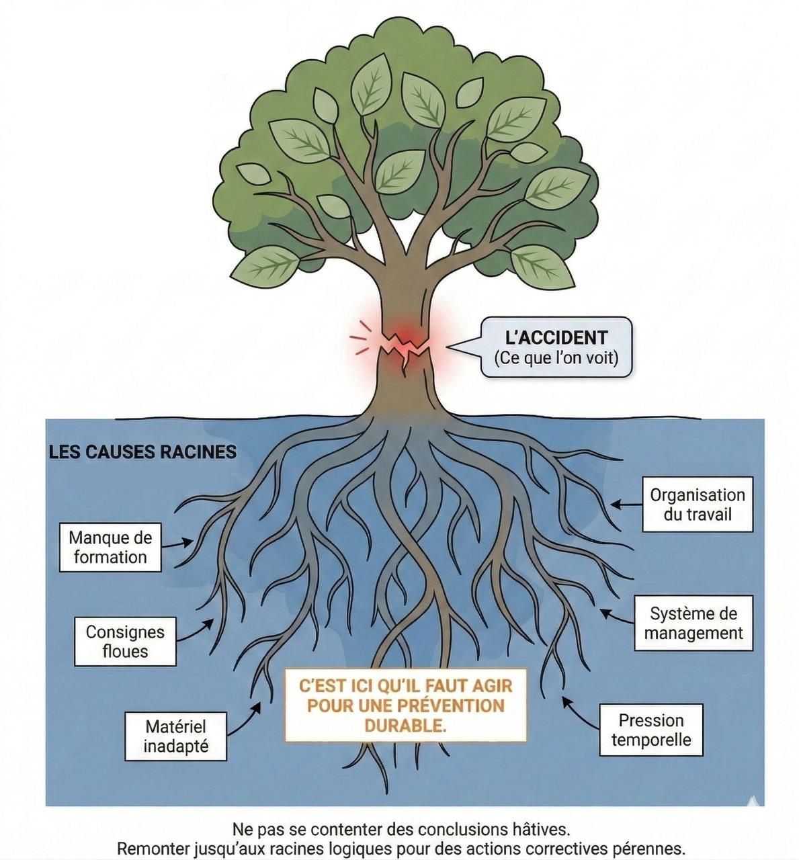
L’analyse d’un accident du travail
Comment analyser les accidents du travail ?
Une méthodologie s’appuyant sur une analyse des causes permet de remonter jusqu’à de multiples raisons de l’accident et a l’organisation de la prévention :
On parle alors de L’ ARBRE DES CAUSES :
Élaborée par l’INRS en 1970, elle est issue du secteur des Mines de Fer de Lorraine.
Cette méthode se distingue des autres méthodes d’analyses par une approche centrée sur les faits et la recherche des causes profondes.

Slide 14

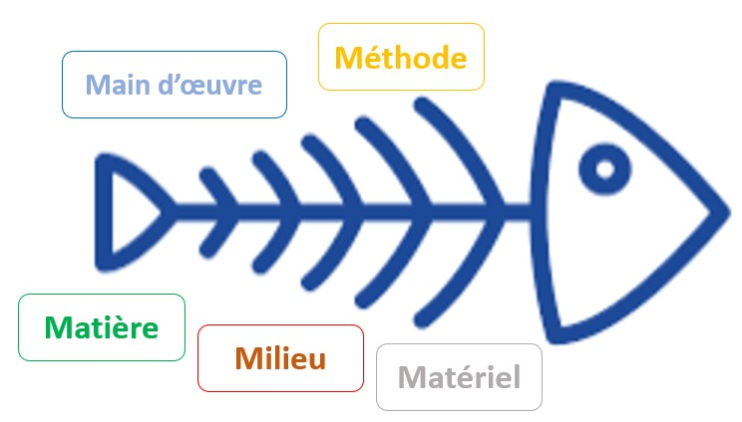
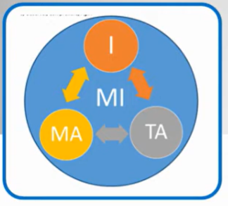

L’analyse d’un accident du travail
Comment analyser les accidents du travail ?
Il existe aussi différentes méthodes d’analyse des accidents du travail. Parmi les plus utilisées, on retrouve aussi :
Les 5 P
DIAGRAMME D’ISHIKAWA
ITAMAMI
Q-Q-O-Q-C-P
Une formation à l’analyse des accidents est recommandée, elle peut être dispensée par le CNFPT ou d’autres organismes de formation.

Slide 15
L’analyse d’un accident du travail
Rôle et Utilité de l’arbre des causes
Rôle et utilité de l’arbre des causes :
Les accidents permettent de mettre en évidence des dysfonctionnements dans la collectivité, qu’ils soient ponctuels ou permanents.
But de la méthode :
Éviter ces dysfonctionnements en recherchant toutes les causes de l’accident et en agissant dessus.

Slide 16
L’analyse d’un accident du travail
Rôle et Utilité de l’arbre des causes
Points importants à respecter :
Expliquer l’intérêt des informations recueillies et leur utilisation,
Décrire le travail tel qu’il se fait réellement, et non selon la théorie,
Identifier ce qui était inhabituel ou exceptionnel au moment de l’accident,
Toujours se baser sur des faits vérifiés, pas sur des impressions ou jugements subjectifs,
Ne jamais interpréter les faits ou porter de jugements de valeur,
Ne jamais chercher à désigner un coupable : objectif = trouver des solutions et prévenir.
Et ensuite ?
Formalisation d’un plan d’actions correctives et préventives,
Actions retenues, délai, responsables de la mise en place des mesures, …
Suivi et vérification de la mise en place des mesures retenues et de leur pertinence,
Mise en place des mesures de prévention sur d’autres situations de travail que celle concernée par l’accident,
Action sur des faits similaires à ceux mis en évidence lors de l’analyse qui pourrait mener à un autre scénario d’accident dans d’autres situations de travail,
Contribue à mettre à jour le Document Unique d’Evaluation des Risques Professionnels,

Slide 17
L’analyse d’un accident du travail
Recueil des faits :
Qui participe à l’analyse d’un accident ?
La victime, si c’est possible,
Les éventuels témoins,
Le supérieur hiérarchique,
L’Autorité territoriale ou son représentant,
L’assistant ou le conseiller de prévention
Le CST et/ou la F3SCT.
Quand réaliser une analyse d’accident ?
Aussitôt après l’accident,
Prise de photos des lieux de l’accident,
Recueil des faits pour la déclaration,
Analyse dans les plus brefs délais après l’accident,
Analyse complétée à postériori dès le retour de la victime si celle-ci n’est pas présente,
Où réaliser une analyse d’accident ?
Une visite sur le lieu de l’accident, au sein de la collectivité,
On localise précisément l’accident :
Lieu exact (atelier, chantier, bureau…)
Zone spécifique (machine, poste de travail, circulation…)
Conditions environnementales (bruit, éclairage, température…)
Objectif : identifier l’environnement de travail lié à l’accident.

Slide 18
L’analyse d’un accident du travail
Recueil des faits :
Quoi ?
On décrit les faits :
Nature de l’accident (chute, coupure, brûlure…),
Tâche en cours au moment de l’accident,
Équipement ou machine impliqué(e),
Conséquences (blessures, dégâts matériels…),
Objectif : comprendre ce qui s’est passé concrètement.
Comment analyser un accident ?
Recueillir les faits et les circonstances,
Rechercher les causes et les faits déclencheurs,
Définir les mesures de prévention et les intégrer dans un plan d’actions,
Mesures immédiates pour protéger les autres agents,
Mesures définitives à moyen ou long terme,
Contrôler l’efficacité des actions de prévention.

Slide 19
L’analyse d’un accident du travail
Exemple d’accident de travail
Contexte :
Collectivité : mairie d'une commune de 8 000 habitants.
Service : services techniques municipaux.
Agent : adjoint technique territorial, 45 ans.
Ancienneté : 12 ans.
Mission du jour : remplacement d'un luminaire défectueux dans le gymnase municipal.
Description de l'accident :
Le 15 mars 2026 à 9h15, un agent des services techniques intervient seul dans le gymnase pour remplacer un tube LED situé à environ 3 mètres de hauteur.
L'agent utilise un escabeau disponible dans l'atelier. L'escabeau présente un patin antidérapant usé sur l'un des pieds mais aucun contrôle récent du matériel n'a été effectué.
Le sol du gymnase venait d'être nettoyé et était encore légèrement humide. Aucun balisage n'avait été installé.
Pendant l'intervention, l'agent se penche sur le côté pour atteindre le luminaire sans déplacer l'escabeau. Celui-ci glisse légèrement. L'agent perd l'équilibre et chute d'environ 1,5 mètre.
Conséquences : Entorse du poignet, contusion à l’épaule droite, et l’agent a bénéficié de 21 jours de CITIS (Congé pour Invalidité Temporaire Imputable au Service)

Slide 20
L’analyse d’un accident du travail
Analyse des Faits
ACCIDENT
Gymnase récemment nettoyé
Glissement de l’escabeau
Sol humide
Absence de balisage
Pas de contrôle de matériel
Patin usé
Chute de l’agent depuis un escabeau
Déport latéral du corps
Tentative d’atteindre le luminaire sans déplacer l’escabeau
Perte de l’équilibre

Slide 21
L’analyse d’un accident du travail
Analyse des Faits
Faits établis :
L'agent travaillait en hauteur,
L'intervention était réalisée seul,
Le sol était humide,
L'escabeau avait un patin usé,
Aucun balisage de zone n'était installé,
L'agent s'est déporté latéralement depuis l'escabeau,
L'escabeau a glissé,
L'agent est tombé.
Causes profondes :
Organisationnelles
Absence de vérification périodique des escabeaux,
Absence de procédure spécifique pour les travaux en hauteur,
Intervention réalisée seul,
Manque de coordination avec l'équipe d'entretien ayant lavé le sol,
Techniques
Patin antidérapant usé,
Sol humide réduisant l'adhérence,
Humaines
L'agent a cherché à atteindre le luminaire sans repositionner l'escabeau,
Sous-estimation du risque de chute.
Causes immédiates :
Perte d'équilibre de l'agent,
Glissement de l'escabeau,
Déport latéral du corps pendant le travail.

Slide 22
L’analyse d’un accident du travail
Mesures de prévention
Mesures immédiates :
Retirer l'escabeau défectueux du service,
Vérifier l'ensemble des escabeaux de la collectivité,
Mettre en place un balisage systématique des sols humides.
Mesures à moyen terme :
Créer une procédure de travail en hauteur,
Mettre en place un registre de contrôle du matériel,
Former les agents aux risques de chute,
Prévoir une intervention à deux agents pour certains travaux.
Mesures à long terme :
Intégrer le risque de chute dans le Document Unique d'Évaluation des Risques Professionnels (DUERP),
Planifier des contrôles périodiques des équipements,
Renforcer la culture de prévention au sein des services techniques.

Slide 23
L’analyse d’un accident du travail
Conclusion de l’analyse
L'analyse de cet accident met en évidence que la chute de l'agent n'est pas due à une seule cause, mais à la combinaison de plusieurs facteurs techniques, organisationnels et humains.
L'accident est survenu à la suite du glissement d'un escabeau utilisé sur un sol humide et de la perte d'équilibre de l'agent lors de son intervention en hauteur. L'absence de contrôle périodique du matériel, le manque de balisage de la zone de travail ainsi que l'absence de procédure spécifique pour les travaux en hauteur ont contribué à la survenue de l'événement.
Cette analyse montre que des mesures de prévention adaptées auraient pu éviter l'accident. Il apparaît donc nécessaire de renforcer la vérification des équipements, d'améliorer l'organisation des interventions, de mettre en place un balisage systématique des zones à risque et de sensibiliser les agents aux bonnes pratiques de travail en hauteur.
La mise en œuvre de ces actions permettra de réduire significativement le risque de récidive et d'améliorer la sécurité des agents dans l'exercice de leurs missions au sein de la collectivité.

Slide 24
Pour aller plus loin
Conclusion :
Les retours d’expériences internationaux montrent qu’une organisation qui analyse systématiquement ses accidents, incidents et presqu’accidents, puis met en œuvre les actions correctives associées, peut espérer réduire sa sinistralité de l’ordre de 20 à 40 % à moyen terme par rapport à une organisation qui se limite à la gestion administrative des déclarations. »
Sources : Recommended Practices for Safety and Health Programs – OSHA
A Systematic Review of the Effectiveness of Occupational Health and Safety Interventions – PMC (2022)
Les annexes & sources
Fiche des « Analyses des AT »
Modèle de tableau de suivi des AT
https://www.inrs.fr/demarche/analyse-accidents-travail/ce-qu-il-faut-retenir.html
https://www.inrs.fr/media.html?refINRS=outil82

Slide 25
Merci pour votre attention

